Slide 1
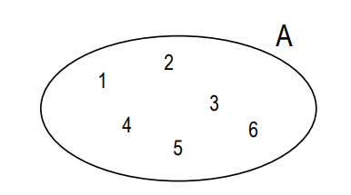
Množice
1)
A = { 1, 2, 3, 4, 5, 6 }
Množica ima 6 elementov.
2) ℕ = { 1, 2, 3, 4, 5, 6, 7, 8, 9, …}
Množica ima nešteto elementov.
3) B = { }
Množica nima nobenega elementa.
Prazna množica
drug zapis za prazno množico B = ∅

Slide 2
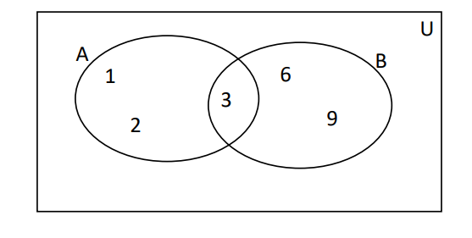
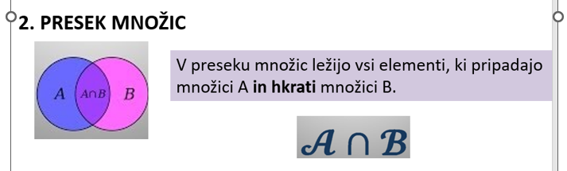
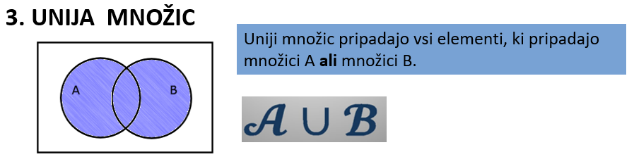

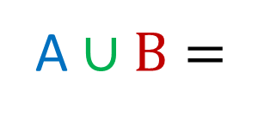

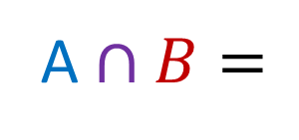
A = { 1, 2, 3 }
B = { 3, 6, 9 }
V preseku so elementi, ki spadajo v prvo in hkrati drugo množico.
A $∩B=$
$$\left\{3\right\}$$
V uniji množice A in množice B so vsa števila,
ki spadajo v prvo ali drugo množico.
A $∪B=$
$$\left\{1, 2, 3, 6, 9\right\}$$

Slide 3
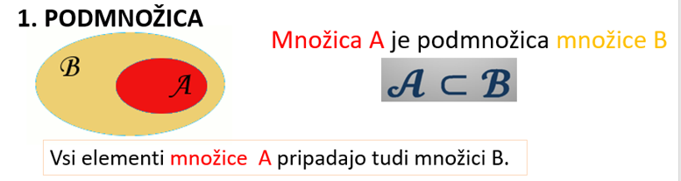
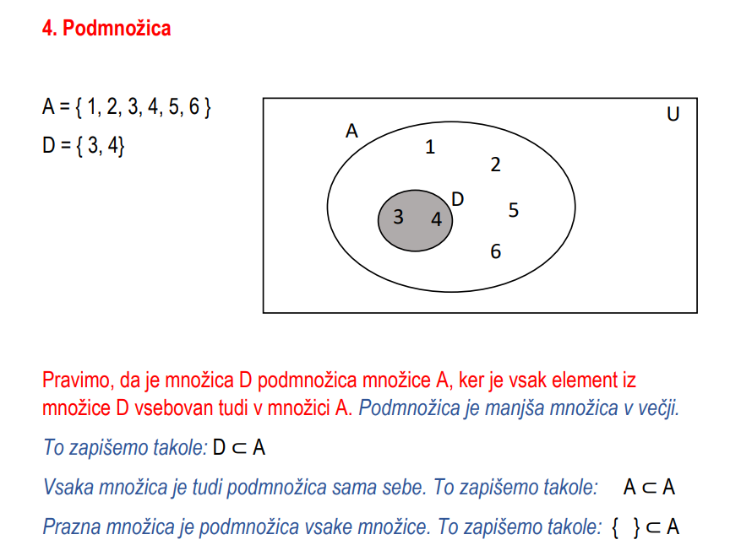
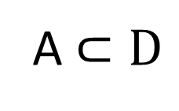
Množica A ni podmnožica množice D.
A $⊂D$

Slide 4
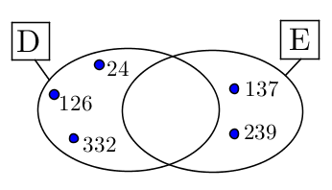
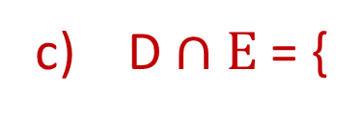
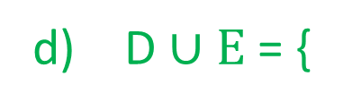
NALOGE
1.
Narisan je Venov diagram.
a) D = {
24, 126, 332 }
b) E= {
137, 239}
c) D $∩E$= {
}
d) D $∪E$= {
24, 126, 332, 137, 239 }
e) Zapiši vse podmnožice množice E:
{ },
{ 137 },
{ 239 },
{ 137, 239 },
Vsaka množica je podmnožica sama sebi.
Prazna množica je podmnožica vsake množice.

Slide 5
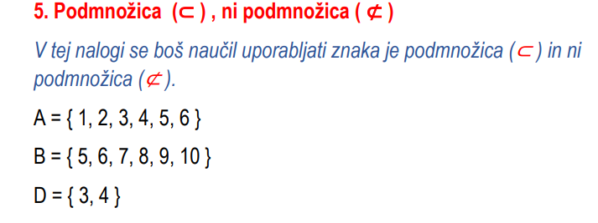
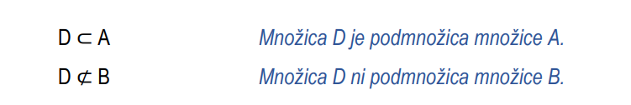
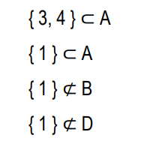
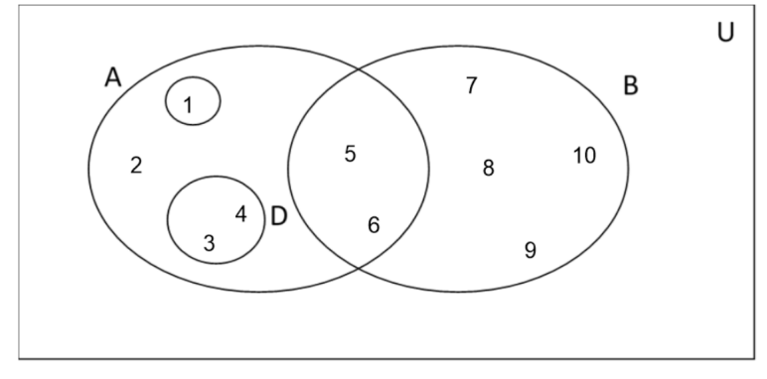

f) Zapiši vse podmnožice množice D:
{ },
{24},
{ 126 },
{ 332 },
{ 24, 126 },
{ 24,332 },
{ 126, 332 },
{24, 126, 332 },
Najprej narišimo Vennov diagram.
Množica je zapisano s veliko tiskano
črko, ali pa z zavitim oklepajem { }.
1

Slide 6
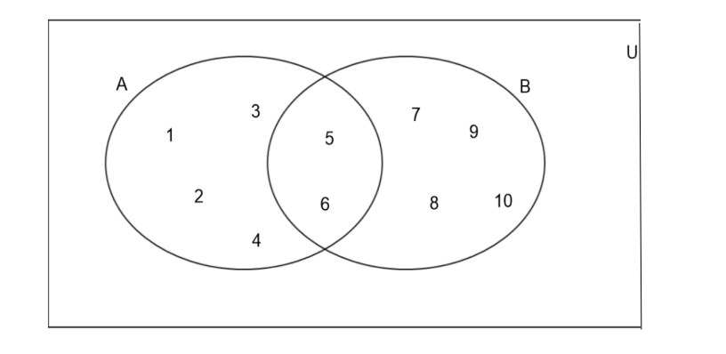
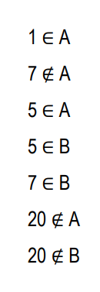
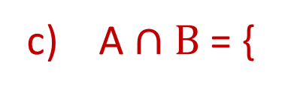
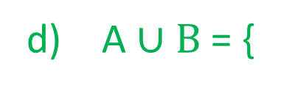
6. Element ( ∈ ), ni element ( ∉ )
a) A = {
1, 2, 3, 4, 5, 6}
b) B= {
5, 6,7, 8, 9, 10}
c) A $∩B$= {
5,6 }
d) A $∪B$= {
1, 2, 3, 4, 5, 6, 7, 8, 9, 10}
Med številom in množico je lahko znak: ∈ ali ∉.
Število 1 je element množice A ( pripada množici A).
Število 7 ni element množice A ( ne pripada množici A).

Slide 7
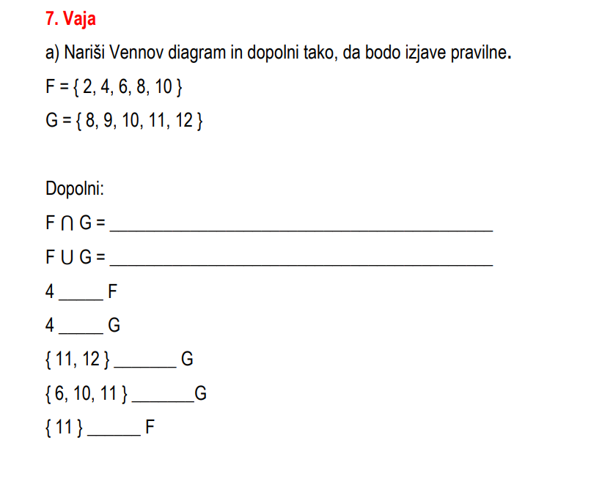
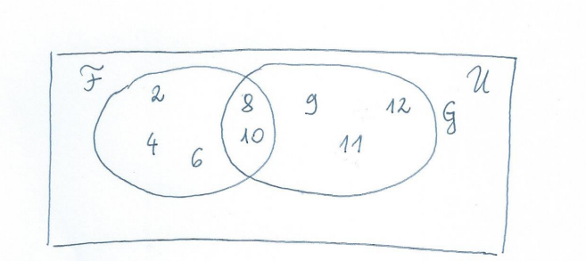






$$∈, ∉, ⊂, ⊄$$
{8,10}
{2, 4, 6, 8, 9, 10, 11, 12}
$$∈$$
$$∉$$
$$⊂$$
$$⊄$$
$$⊄$$

